Slide 1
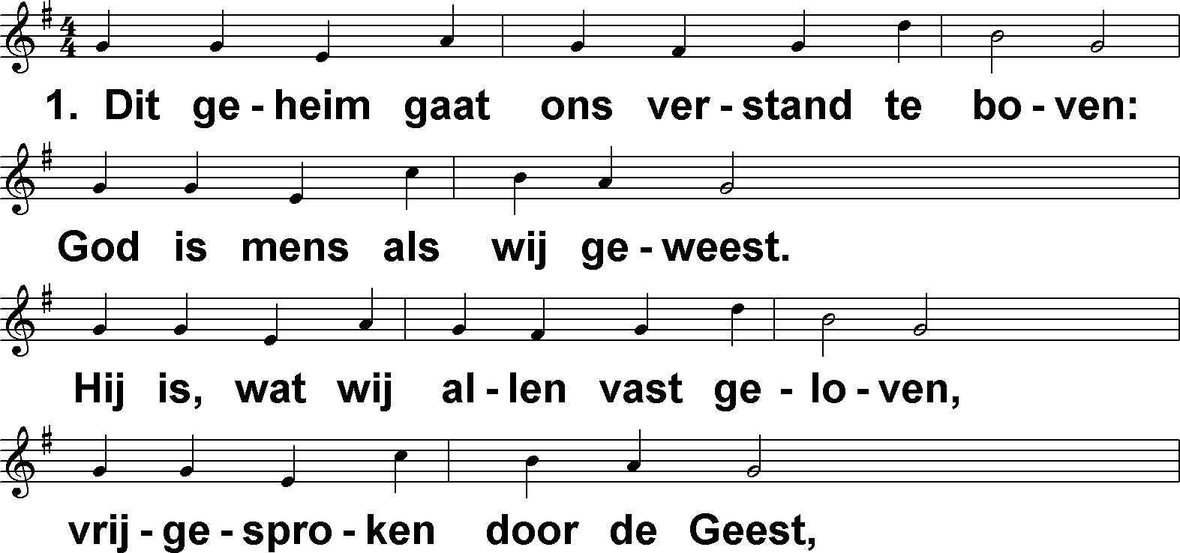
Belijdenis (DbdB) t. J.P. Kuijper; m. Herrnhut 1748

Slide 2
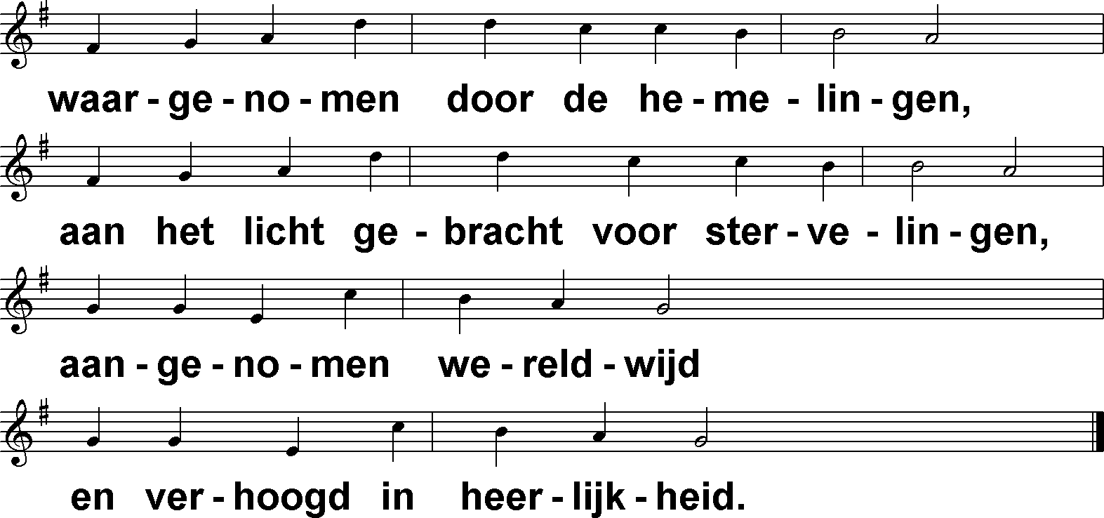
Belijdenis (DbdB) t. J.P. Kuijper; m. Herrnhut 1748

